Slide 1





Program Współdziałania
wsparcie przedsiębiorców
w realizacji obowiązków podatkowych

Slide 2

Na czym polega Program Współdziałania
1
Kto może dołączyć do Programu
2
Korzyści dla podatników
3
Wyzwania
4
Przystąpienie do Programu
5
Wsparcie podatnika
6

Slide 3

Na czym polega Program Współdziałania
1
Program Współdziałania powstał w odpowiedzi na dynamicznie zmieniający się świat biznesu aby wspierać podatników w realizacji obowiązków podatkowych. Już dziś określone grupy podatników mogą rozpocząć nową formę relacji z Krajową Administracją Skarbową (KAS). W zamian za większą otwartość w kwestiach podatkowych, przedsiębiorstwa, które przystąpią do Programu, mogą cieszyć się wieloma korzyściami.
3 filary budowania współpracy między podatnikami a KAS
Program działa na zasadzie nawiązywania
i utrzymania współpracy między KAS a podmiotami objętymi Programem, opierając się na trzech głównych filarach:
zaufanie
transparentność
zrozumienie
Udział w Programie Współdziałania jest dobrowolny. Podatnik w każdym momencie może zrezygnować z udziału.

Slide 4





Na czym polega Program Współdziałania
1
Program Współdziałania to zmiana relacji między podatnikami a KAS, gdzie tradycyjna kontrola ustępuje miejsca współpracy w atmosferze otwartego dialogu.
Do Programu mogą dołączyć przedsiębiorcy, którzy posiadają odpowiednie Ramy Wewnętrznego Nadzoru Podatkowego (RWNP). W praktyce podatnicy powinni posiadać:
wewnętrzne procedury zapewniające rzetelne i poprawne wypełnianie obowiązków podatkowych
mechanizmy kontrolne , które pomagają podatnikowi samodzielnie wykrywać i korygować nieprawidłowości
Zadaniem podatnika jest zapewnienie, że RWNP są skuteczne i adekwatne.

Slide 5
Na czym polega Program Współdziałania
1
Pierwsze koncepcje modelu pojawiły się na początku XXI wieku.
Od tego czasu jego ramy teoretyczne znacznie się rozwinęły. Zaczęło się od nadzoru horyzontalnego i koncepcji nowej relacji między organami administracji podatkowej a przedsiębiorstwami, znanej jako "enhanced relationship". Współczesna koncepcja opiera się
o współpracę w ramach Programu Współdziałania.
Zostało to osiągnięte głównie dzięki publikacjom Komisji Europejskiej i OECD – między innymi, Cooperative Compliance Programme wydanej przez OECD w 2016 r.
Współpraca w ramach cooperative compliance powinna przede wszystkim zwiększać poprawność rozliczeń u podatników i budować zaufanie do organów administracji podatkowej.
W Polsce ten model współpracy zaczął funkcjonować od
2020 r. w ramach pilotażu Programu Współdziałania.
Obecnie podobne programy zostały wdrożone w około 30 krajach świata. Należą do nich m.in. Austria, Holandia i Singapur.
Różnica w relacji podatnika z KAS
Poza Programem Współdziałania
KAS
Podatnik
Jednokierunkowe działania kontrolne
W Programie Współdziałania
KAS
Podatnik
Dwukierunkowa współpraca

Slide 6
Na czym polega Program Współdziałania
1
Współpraca w ramach Programu Współdziałania to nie tylko zapewnienie poprawności wypełniania obowiązków, lecz również ustanowienie odpowiednich Ram Wewnętrznego Nadzoru Podatkowego (RWNP). Pozwalają one na skuteczny nadzór nad funkcją podatkową przedsiębiorstwa i ograniczenie ryzyk. Według OECD, RWNP odgrywają kluczową rolę w zapewnieniu rzetelności i kompletności deklaracji podatkowych oraz dokładności udzielanych przez podatników informacji.
Czym są RWNP?
Jakie są ich cele?
RWNP stanowią odpowiednio działające procesy, zorganizowanie ładu wewnętrznego, zarządzania ryzykiem i kontroli w odniesieniu do funkcji podatkowej. Dzięki ich właściwemu wdrożeniu, skutecznemu utrzymaniu oraz systematycznemu rozwojowi, podatnicy są w stanie rzetelnie wypełniać swoje obowiązki podatkowe. RWNP powinny być dostosowane do strategii i operacji biznesowych podatnika oraz wymogów prawnych w zakresie kwestii podatkowych.
RWNP mają na celu zagwarantowanie odpowiedniego zarządzania kwestiami podatkowymi, co ma przyczyniać się do wypełniania obowiązków podatkowych oraz minimalizowania ryzyka w tym zakresie. W ten sposób RWNP wspierają skuteczne zarządzanie ryzykami podatkowymi, które mogą negatywnie wpłynąć na osiąganie celów przedsiębiorstwa.

Slide 7

Kto może dołączyć do Programu Współdziałania?
2
Duże przedsiębiorstwa
o przychodach rocznych przekraczających 50.000.000 EUR

Slide 8

Kluczowe korzyści dla uczestników Programu
3
Dlaczego warto przystąpić do Programu Współdziałania?
Wymierne korzyści w zakresie rozliczeń podatkowych:
Indywidualne wsparcie opiekuna KAS
Zwolnienie z podatku minimalnego
Zwolnienie z odsetek
Pewność prawidłowego stosowania prawa podatkowego w czasie rzeczywistym
Możliwość zastosowania obniżonej stawki odsetek za zwłokę (50%) na etapie audytu wstępnego
Zmniejszenie kosztów zarządzania wewnętrznego
Priorytetowa realizacja zwrotów podatkowych
Brak postępowań z Kodeksu Karnego Skarbowego
Możliwość skorzystania z nowej formy zaliczki uproszczonej w CIT

Slide 9


3
Uznaliśmy, że zaangażowanie w Program Współdziałania stanowi kluczowy element rozwoju firmy. Dołączenie
do Programu pomoże w lepszym zarządzaniu ryzykiem podatkowym i regulacyjnym oraz w umacnianiu pozycji spółki w relacjach z kontrahentami. Przystąpienie do Programu było strategiczną decyzją Zarządu.
- opinia jednej z firm uczestniczących w Programie

Slide 10

Kto nam zaufał?
Polskie Supermarkety Sp. z o.o.
LPP S.A.
Egger Biskupiec Sp. z o.o.
CEDROB S.A.
Basell Orlen Polyolefins Sp. z o.o.
H&M Hennes & Mauritz Sp. z o.o.
Solaris Bus & Coach
Sp. z o.o.
Budimex S.A.
GÓRAŻDŻE CEMENT S.A.
Continental Opony Polska Sp. z o.o.
Podatkowa Grupa Kapitałowa GÓRAŻDŻE
GOBARTO S.A.
Krajowa Grupa Spożywcza S.A.
CANPACK S.A.
Philip Morris Polska Distribution Sp. z o.o.
Totalizator Sportowy Sp. z o.o.
SIG Sp. z o.o.
Ewidencja podatników dostępna są na stronie Programu

Slide 11

Wyzwania związane z Programem
4
Podatnik, decydując się na współpracę z KAS w ramach Programu Współdziałania powinien być przygotowany na:
większe zaangażowanie zasobów ludzkich, szczególnie podczas trwania audytu wstępnego
wprowadzanie zmian w niektórych obszarach RWNP, obejmujących ustrukturyzowanie i udokumentowanie określonych elementów
zgłaszanie Szefowi KAS istotnych zagadnień podatkowych

Slide 12
Przystąpienie do Programu Współdziałania
krok po kroku
5
Współpraca
z podatnikiem
w ramach Programu
Podpisanie Umowy
o współdziałanie
Audyt wstępny
z oceną obowiązków podatkowych oraz badanie poziomu wdrożenia RWNP
Przygotowanie profilu
podatnika
Zgłoszenie chęci udziału w Programie

Slide 13

Przystąpienie do Programu Współdziałania
5
W przeciwieństwie do kontroli podatkowej, Program Współdziałania nie oznacza bezpośredniego sprawdzania poprawności wypełniania obowiązków podatkowych.
To raczej forma nadzoru nad wewnętrznymi zasadami, które podatnik wprowadza, aby właściwie realizować swoje obowiązki podatkowe.
Podatnik głównie sam przeprowadza kontrolę swojego rozliczenia, a organy skarbowe monitorują, czy te wewnętrzne mechanizmy kontroli są skuteczne.
Proces przystąpienia do Programu
To okres, w którym analizowana jest poprawność wypełniania obowiązków podatkowych i poziom wdrożenia RWNP.
Proces ten kończy się podpisaniem umowy o współdziałanie, której zakres jest dostosowywany do potrzeb obu stron.
Współpraca w ramach Programu
Współpraca opiera się o zindywidualizowaną obsługę podatnika przez KAS. Poziom nadzoru nad przedsiębiorstwem dostosowywany jest do wdrożonych mechanizmów zarządzania obszarem podatków.
Warto pamiętać, że warunki umowy o współdziałanie w ramach Programu Współdziałania podlegają negocjacjom. Ważne jest zatem zrozumienie indywidualnych potrzeb każdego podatnika.

Slide 14


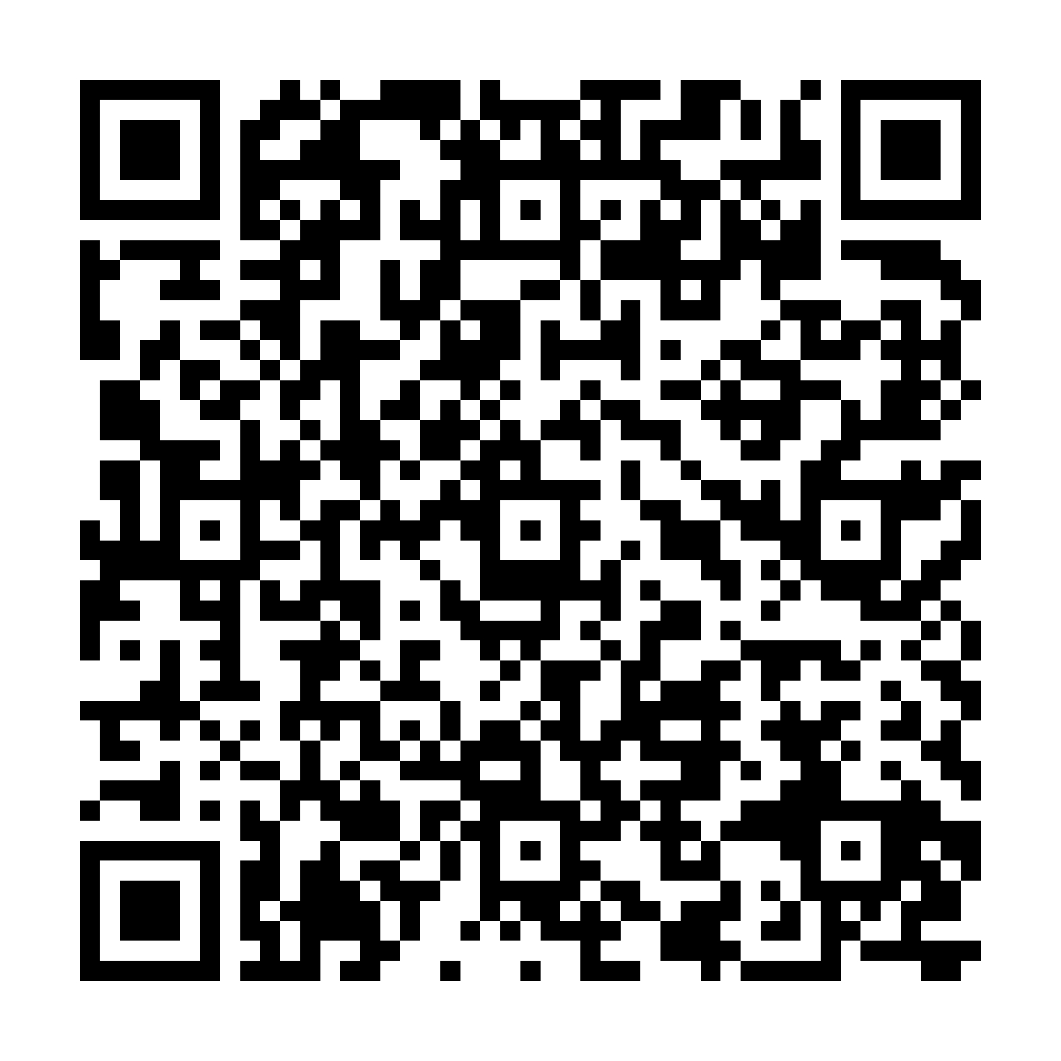
Dokumenty Programu Współdziałania
5
Aby ułatwić dołączenie do Programu, KAS przygotowała praktyczne dokumenty, które pomagają w odpowiednim przygotowaniu wniosku.
Na stronie Programu dostępne są m.in:
Wniosek o zawarcie Umowy o Współdziałanie.
Wytyczne w zakresie Ram Wewnętrznego Nadzoru Podatkowego.
Podręcznik dla uczestnika Programu Współdziałania wraz załącznikami.
Model oceny poziomu dojrzałości
Wskazówki i dobre praktyki w zakresie RWNP
Dokumenty związane z Programem Współdziałania dostępne są na stronie Programu.

Slide 15

Jakie wsparcie otrzyma podatnik?
6
Współpraca i wsparcie KAS
Podatnik w Programie Współdziałania otrzymuje indywidualne wsparcie KAS, zarówno na etapie aplikacji, jak i po dołączeniu do Programu. Współpraca w atmosferze otwartego dialogu pozwala na znalezienie skutecznych rozwiązań i wzajemne zrozumienie potrzeb.
Już dziś dołącz do Programu Współdziałania!
Masz pytania? Napisz do nas!
program.wspoldzialania@mf.gov.pl

Slide 16

Dziękujemy
za uwagę!

